Slide 1
自由组合定律
Law of Independent Assortment
100天系统遗传学学习计划 | Day 10
2026年5月24日

Slide 2
目录
Agenda
01
自由组合定律定义
02
与分离定律的关系
Definition
Comparison
03
双因子杂交实验
04
9:3:3:1 比例推导
Dihybrid Cross
Ratio Derivation
05
实验数据与验证
06
细胞学基础
Data & Verification
Cytological Basis
07
连锁与例外
08
思考题与总结
Linkage & Exceptions
Review & Summary
2 / 16

Slide 3
自由组合定律定义
Law of Independent Assortment
"
在形成配子时，不同对的遗传因子（非等位基因）彼此独立地分离和组合，互不干扰。一对遗传因子的分离不影响另一对遗传因子的分离。
非等位基因
独立分离
自由组合
位于不同染色体上的基因
各对基因互不影响地分配到配子
配子中基因组合是随机的
3 / 16

Slide 4
分离定律 vs 自由组合定律
Two Laws Compared
特征 | 分离定律 | 自由组合定律
关注对象 | 一对等位基因 | 两对或多对等位基因
核心内容 | 等位基因分离 | 非等位基因独立组合
F2 比例 | 3 : 1 | 9 : 3 : 3 : 1
杂交类型 | 单因子杂交 | 双因子杂交
适用范围 | 所有生物 | 不同染色体上的基因
4 / 16

Slide 5
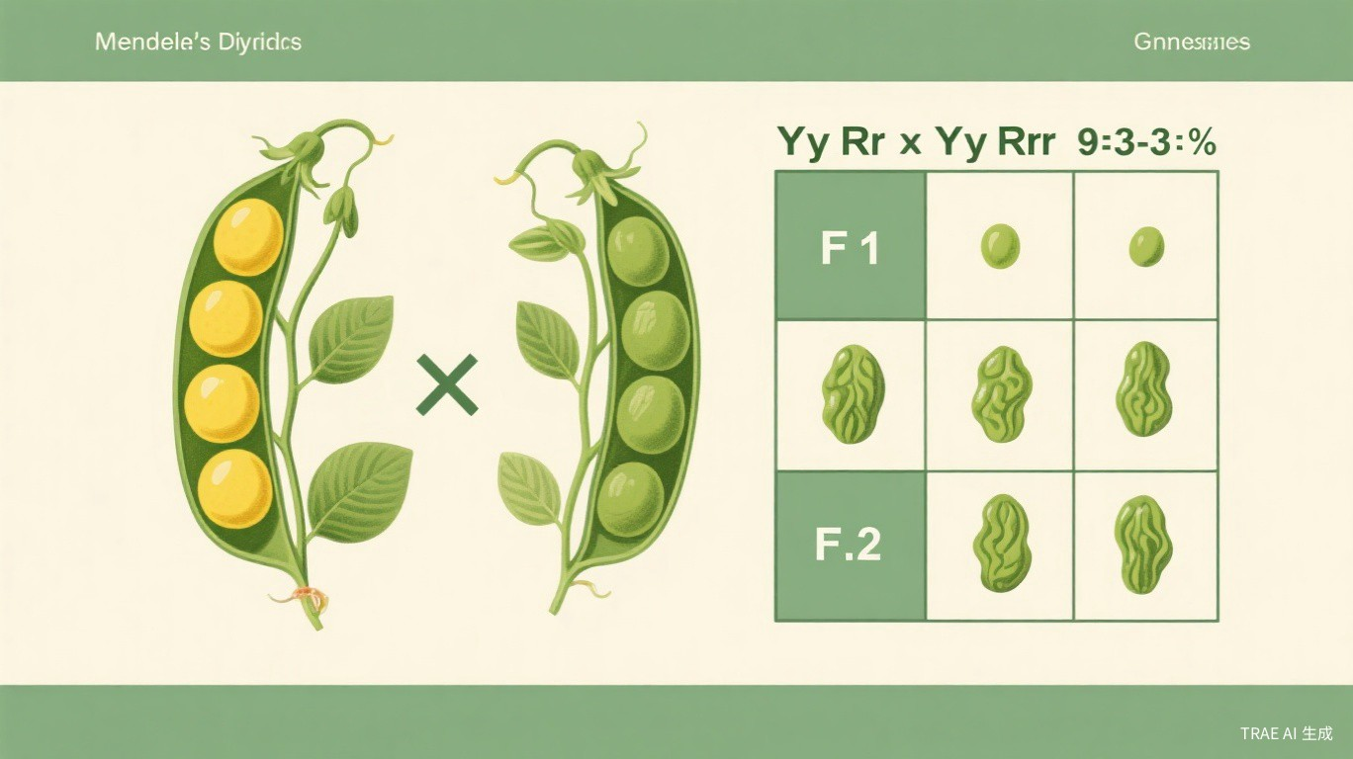
双因子杂交实验
Dihybrid Cross Experiment
实验材料
种子形状：圆滑 (R) vs 皱缩
种子颜色：黄色 (Y) vs 绿色
P: YYRR × yyrr
F1: 全部 YyRr
F2: 9:3:3:1
双因子杂交：黄色圆滑 × 绿色皱缩
5 / 16

Slide 6
9:3:3:1 比例推导
Deriving the Ratio
两个 3:1 的乘积
(3 A_ : 1 aa) × (3 B_ : 1 bb) = 9 A_B_ : 3 A_bb : 3 aaB_ : 1 aabb
9/16
3/16
3/16
1/16
黄色圆滑
黄色皱缩
绿色圆滑
绿色皱缩
Y_R_
Y_rr
yyR_
yyrr
6 / 16

Slide 7
实验数据
Mendel's Dihybrid Cross Data
表现型 | 基因型 | 观察数 | 理论比 | 实际比
黄色圆滑 | Y_R_ | 315 | 9/16 | 9.88
黄色皱缩 | Y_rr | 108 | 3/16 | 3.39
绿色圆滑 | yyR_ | 101 | 3/16 | 3.17
绿色皱缩 | yyrr | 32 | 1/16 | 1.00
总计 |  | 556
✅ 实验结果与 9:3:3:1 理论预期高度吻合
7 / 16

Slide 8
测交验证
Test Cross Verification
F1 双杂合子 × 隐性纯合子
F1 黄色圆滑 (YyRr)
×
绿色皱缩 (yyrr)
后代比例：1 : 1 : 1 : 1
YyRr : Yyrr : yyRr : yyrr
8 / 16

Slide 9
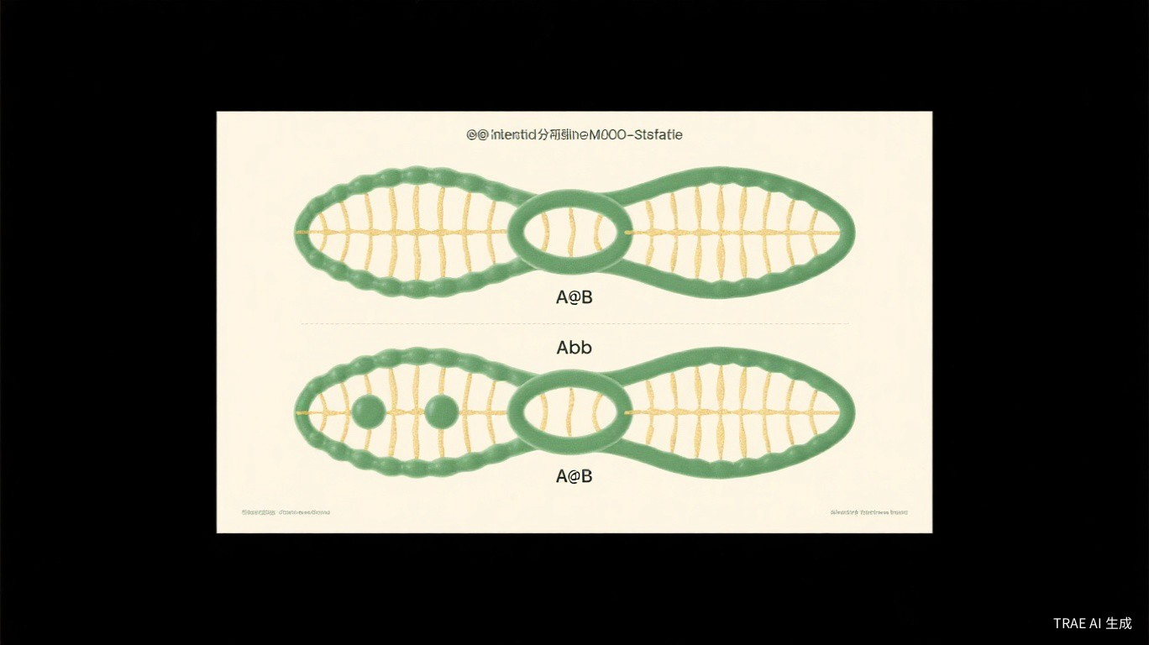
细胞学基础
Cytological Basis - Meiosis
关键原理
1
同源染色体配对
2
非同源染色体随机排列
3
产生 2ⁿ 种配子
4
n = 染色体对数
减数分裂中非同源染色体的自由组合
人类 n=23 → 2²³ ≈ 840万种配子
9 / 16

Slide 10
孟德尔的'幸运'
Mendel's Luck
孟德尔研究的 7 对豌豆性状恰好位于 7 条不同的染色体上（或相距较远），因此都遵循自由组合定律。
💡 如果他选择了连锁基因...
结果会变得复杂得多，可能无法发现简洁的遗传规律！这个"幸运"的选择让孟德尔能够提出优雅的遗传定律。
10 / 16

Slide 11
连锁：自由组合的例外
Linkage - Exception to Independent Assortment
1906年，贝特森和庞尼特在研究香豌豆时发现了连锁现象——某些基因组合出现的频率不符合 9:3:3:1。
摩尔根的证明
位于同一条染色体上的基因倾向于一起遗传
只有相距足够远或位于不同染色体上才自由组合
连锁是绘制遗传图谱的基础
11 / 16

Slide 12
关键术语表
Glossary
中文 | English | Definition
自由组合定律 | Law of Independent Assortment | 非等位基因独立分离和组合
双因子杂交 | Dihybrid Cross | 涉及两对性状的杂交
连锁 | Linkage | 同一染色体上基因一起遗传
重组 | Recombination | 连锁基因之间发生交换
染色体互换 | Chromosomal Crossover | 同源染色体交换片段
12 / 16

Slide 13
思考题
Review Questions
基础题
自由组合定律与分离定律有什么区别和联系？
计算题
AaBb × AaBb 的 F2 中，aabb 个体的比例是多少？
分析题
为什么孟德尔研究的 7 对性状都遵循自由组合定律？
拓展题
什么情况下基因不遵循自由组合定律？
13 / 16

Slide 14
下节预告
Preview: Day 11
孟德尔定律的验证与扩展
Verification & Extension of Mendel's Laws
• χ² 检验在遗传学中的应用
• 孟德尔定律的适用条件和限制
• 概率方法预测遗传比例
14 / 16

Slide 15
学习资源
Learning Resources
📖 Wikipedia
🎓 Khan Academy
🎬 B站视频
• 自由组合定律
• 双因子杂交
• 连锁
• Independent Assortment
• Dihybrid Cross
• 自由组合定律详解
• 9:3:3:1 比例推导
15 / 16

Slide 16
谢谢
Thank You
100天系统遗传学学习计划 | Day 10
自由组合定律 | Law of Independent Assortment

